Slide 1


TONGJI
UNIVERSITY
自动驾驶仿真系统
小组成员：陈一鸣 黄旭 张雨晴 曹雨琦
汇报人：陈一鸣

Slide 2

01
项目概述
02
三种路径规划方法
03
三种控制器
04
结果演示与分析

Slide 3

01
项目概述
PART ONE.

Slide 4
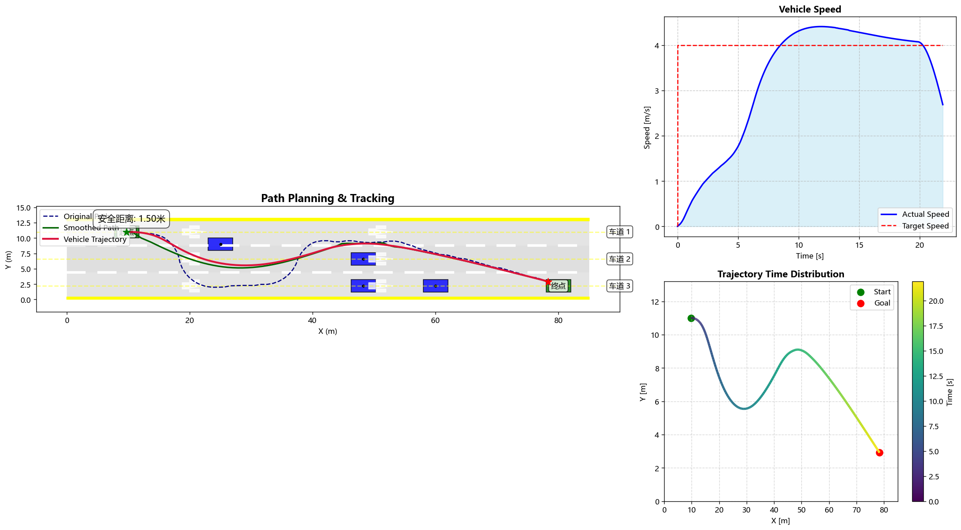
项目主要工作
1.项目目标：
- 根据要求建立道路环境和静态障碍物信息
- 根据课程相关内容，利用任意一种路径规划方法进行规划
- 根据课程车辆动力学模型与控制内容，完成轨迹跟踪，到达终点
- 除了完成路径跟踪，还需要完成设定车速的跟踪
2.主要功能：
- 环境模拟（多车道道路和静态障碍物）
- 基于三种不同算法的路径规划
- 路径平滑处理
- 三种控制器实现路径跟踪控制
- 实时可视化仿真，有多达9种演示结果

Slide 5
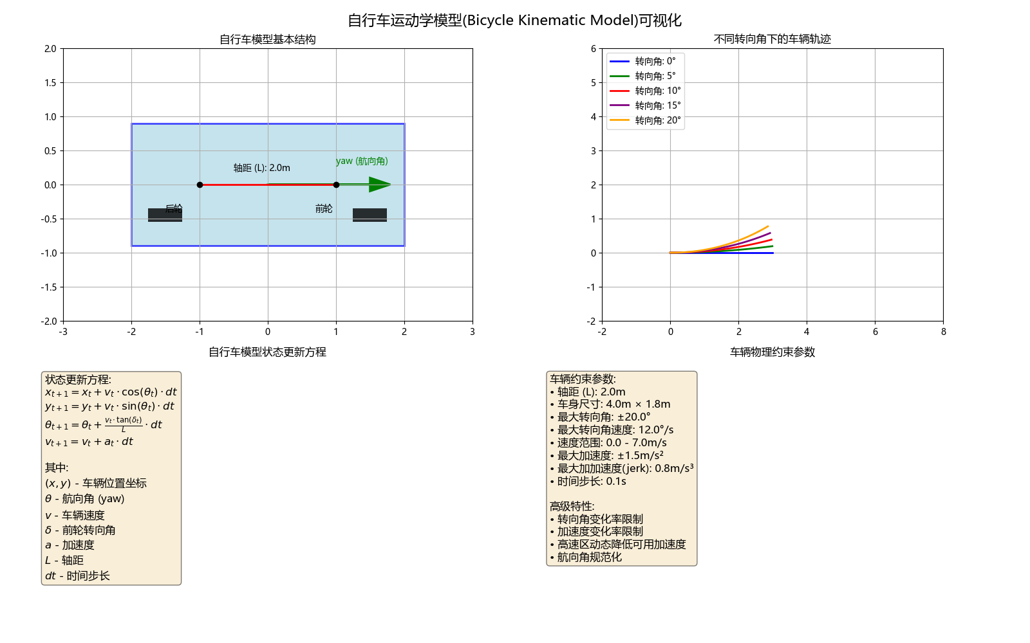
车辆模型
本项目采用的是自行车运动学模型（Bicycle Kinematic Model），主要特点如下：
基本原理：将四轮车简化为前后两个轮子，前轮负责转向，后轮沿车辆方向移动，更准确模拟实际车辆转向特性
模型参数：
轴距：2.0米
车身尺寸：长4.0米，宽1.8米
最大转向角：20度
时间步长：0.1秒
状态表示：
位置坐标(x, y)
航向角(yaw)
线速度(v)
物理约束：
速度限制：0-7.0 m/s
加速度限制：±1.5 m/s²
转向角速度限制：12度/秒
加加速度(jerk)限制：0.8 m/s³
高级特性：
转向角变化率限制，确保平滑转向
速度自适应加速度调整（高速时减小可用加速度）
航向角规范化处理
基于车辆当前状态的状态更新方程
组织班级活动
开展桌游心理辅导班级活动，帮助班级同学破冰同时缓解心理压力。

Slide 6
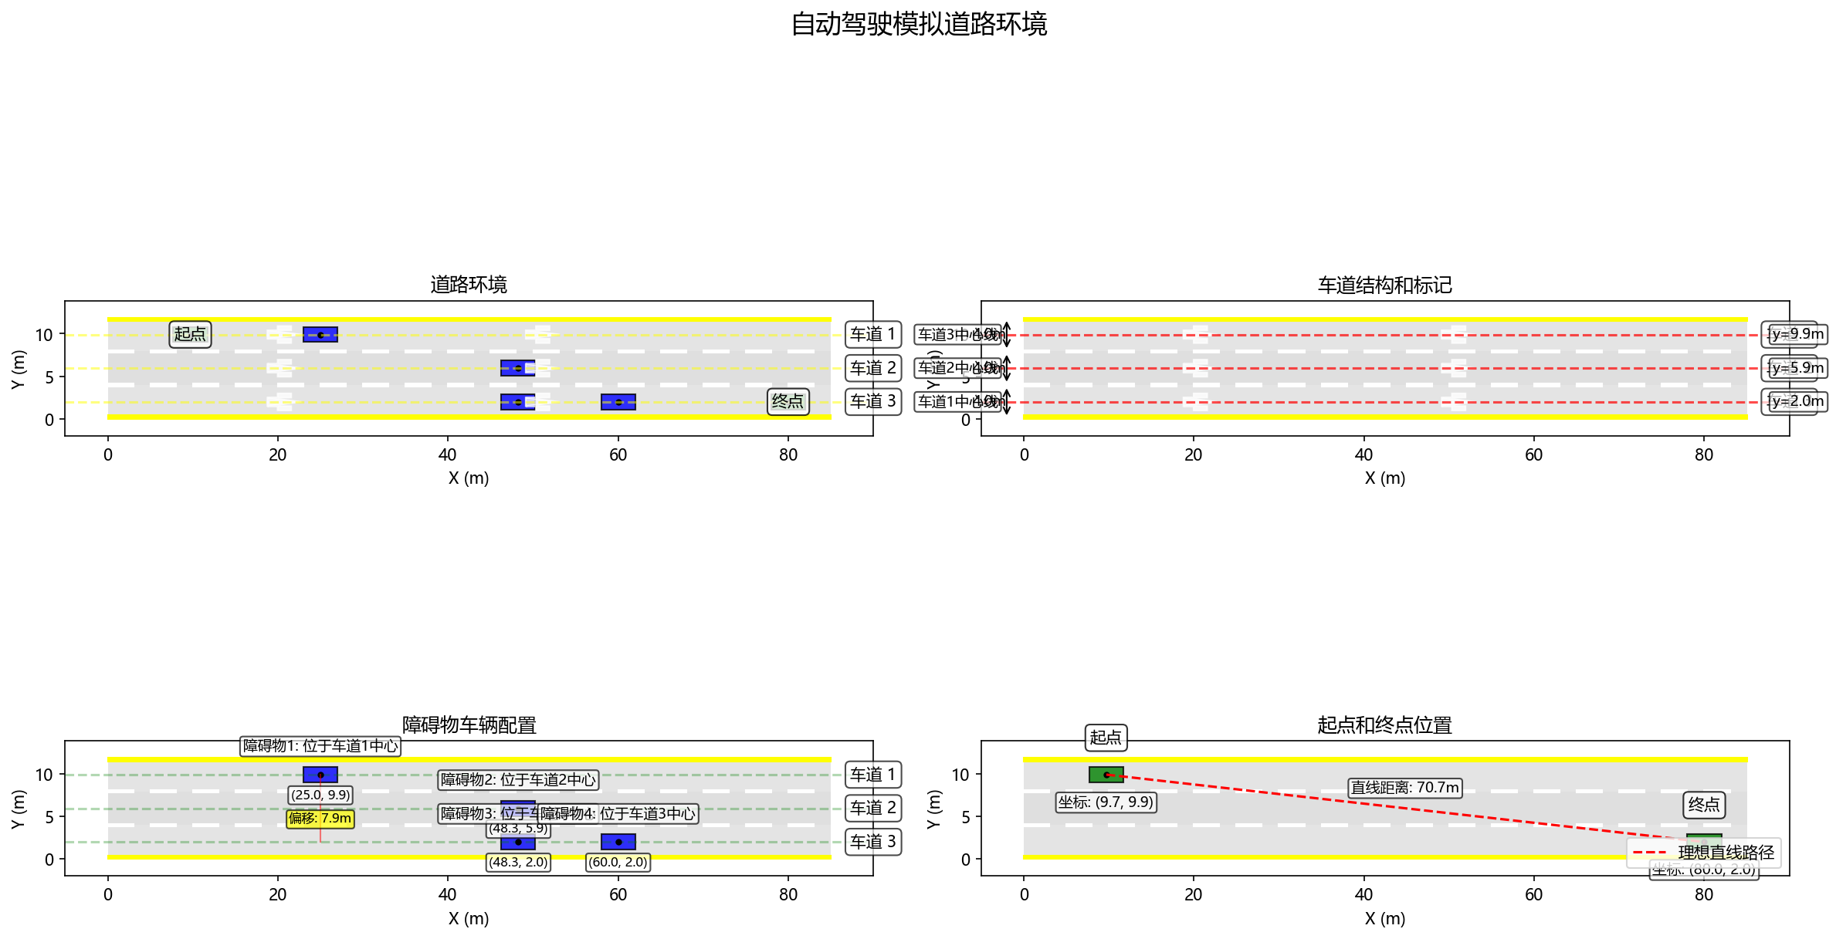
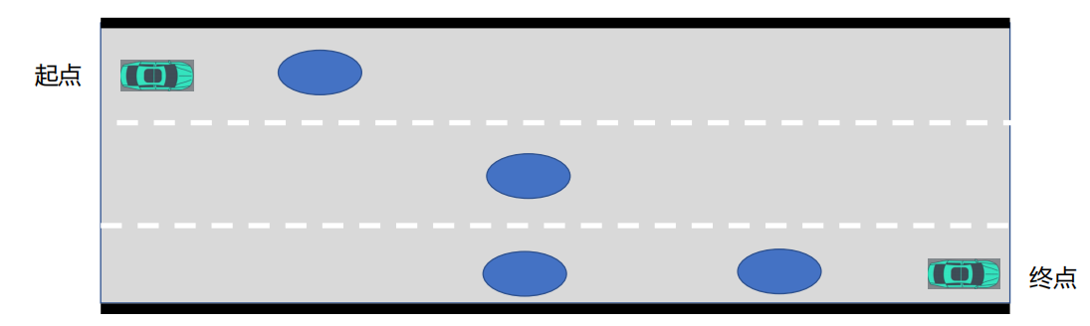
道路建模

Slide 7
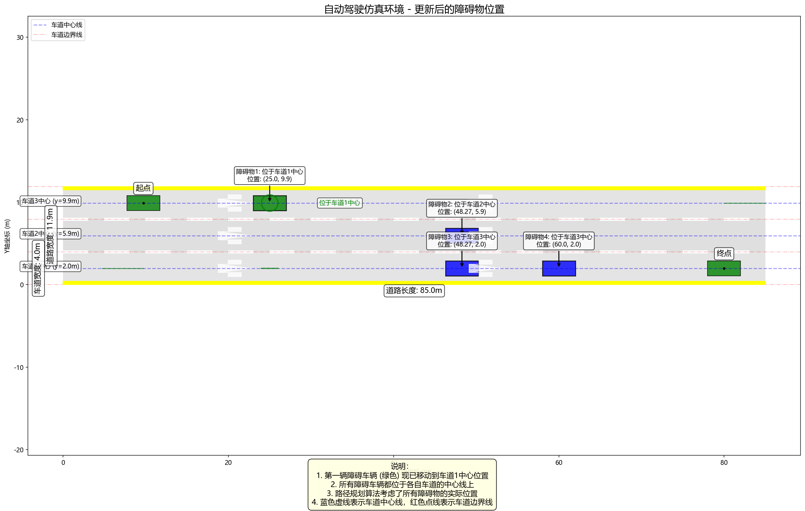
道路建模

Slide 8
02
三种路径
规划方法
PART TWO.

Slide 9
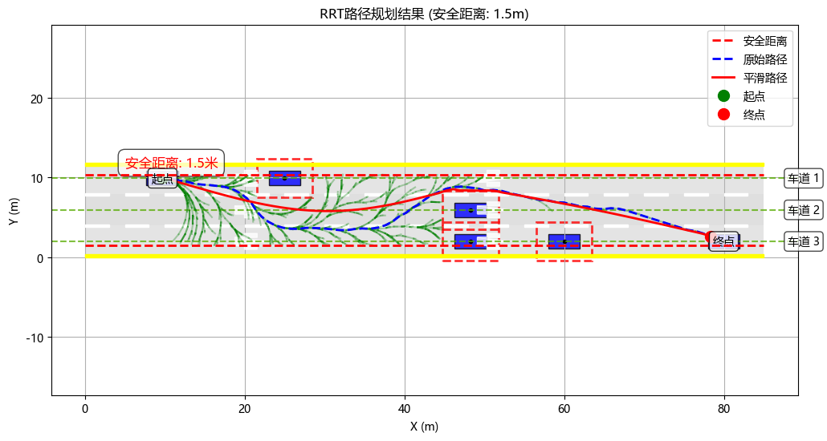
RRT寻径算法
RRT（Rapidly-exploring Random Tree，快速探索随机树）是一种用于路径规划的采样算法。本项目对基础RRT算法进行了多项改进：
- 车道感知：增加了车道中心的约束，使车辆倾向于沿车道中心行驶
- 转向角度限制：考虑了车辆的运动学约束，限制最大转向角度
- 变道控制：实现了变道逻辑，先沿车道行驶一定距离后才允许变道
- 安全距离：引入安全距离参数，确保与障碍物和道路边界保持安全距离
- 多级平滑处理：对规划的原始路径进行多级平滑，
- 反向打方向盘模拟：模拟人类驾驶习惯，在大转弯后轻微反向打方向盘
主要参数
step_size：随机树扩展步长（默认1.5米）
max_iter：最大迭代次数（默认30000次）
goal_sample_rate：目标点采样率（默认30%）
max_turn_angle：最大转向角度（默认10度）safety_distance：安全距离（默认1.5米）

Slide 10
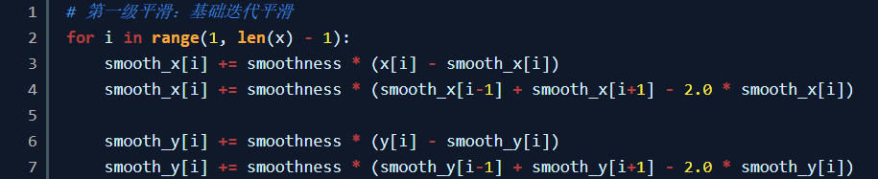
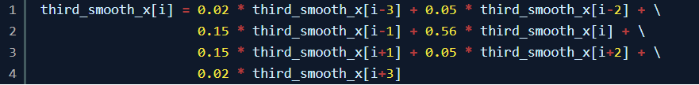
RRT寻径算法中的路径平滑处理
一共设有三级平滑处理，第一级采用贝塞尔曲线，第二级采用移动 5点窗口高斯权重移动平均，第三级采取 7点窗口高斯权重移动平均。平滑系数设为0.3，既保证路径连续性又保持原始形状。
这种实现方式的优点：
多级平滑保证了路径的平滑性
高斯权重保证了平滑的连续性
安全约束确保了平滑后的路径仍然可行
可调节的参数便于根据具体场景调整平滑效果

Slide 11
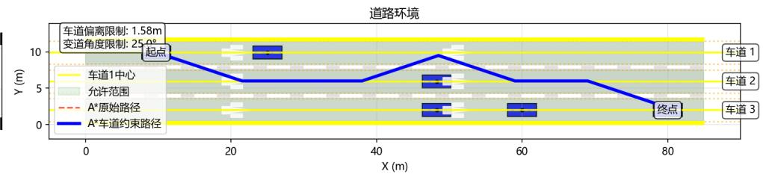
A*寻径算法
A（AStar，启发式搜索算法）
是一种广泛应用于路径规划的最优搜索算法。本算法对著名的Dijkstra算法进行了启发式改进。
- 启发函数：引入了启发函数h(n)的概念，使搜索朝向目标点方向进行探索
- 代价估计制：考虑了从起点到当前点的实际代价g(n)，限制最大转向角度
- 最优保证：实现了最优路径规划，先沿启发方向一定距离后再允许大幅度转向
- 开放与闭合表：引入开放表和闭合表参数，确保与障碍物和道路边界保持安全距离
- 多级平滑处理：对初始路径进行多级平滑，反向搜索减少路径拐角，在大规模地图上具有良好性能
主要参数
heuristic_weight：启发函数权重（默认1.0米）
max_iterations：最大搜索次数（默认认30000次）
goal_tolerance：目标点采样率（默认认0.5米）
step_size：网格分辨率（默认认0.5米）
safety_distance：安全距离（默认认1.5米）

Slide 12
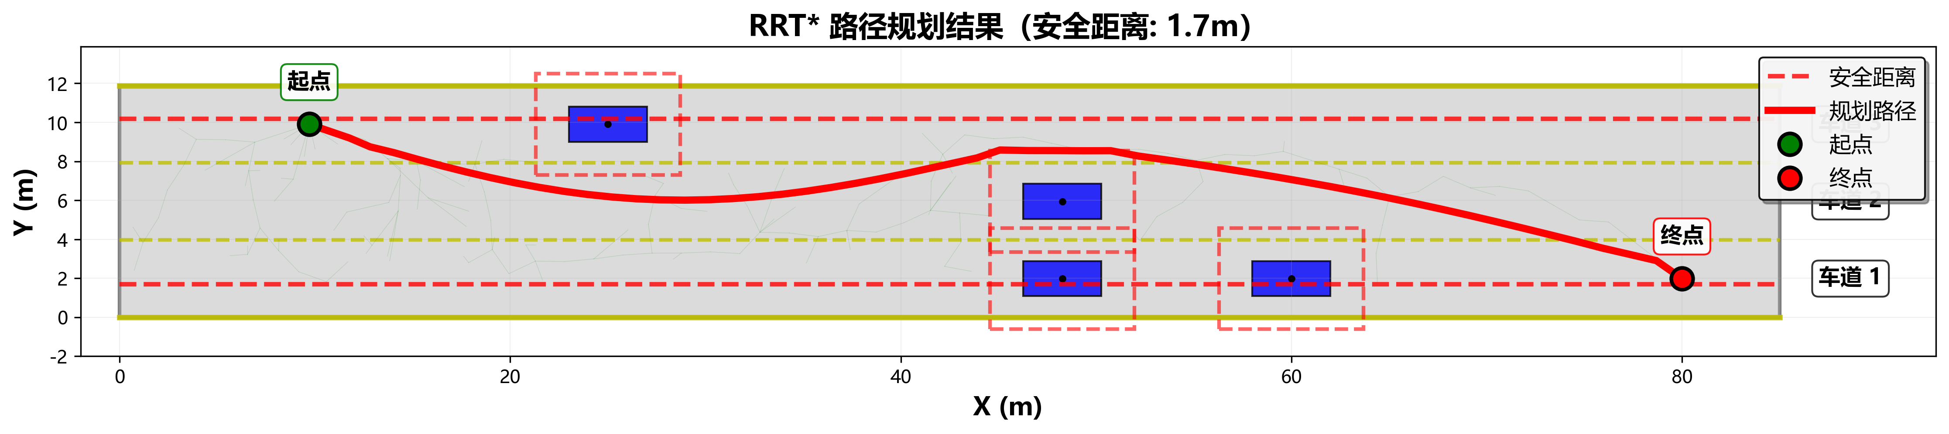
RRT*寻径算法
RRT*是一种用于高维空间的渐近最优路径规划算法。本算法对基础版RRT*算法进行了优化改进：
- 渐近最优：增加了重连机制心的约束，使算法朝向最优解收敛
- 转向角度限制：考虑了车辆的运动学约束，限制最大转向角度
- 变道控制：实现了变道逻辑，先沿车道行驶一定距离后再允许变道
- 安全距离：引入安全距离参数，确保与障碍物和道路边界保持安全距离
- 多级平滑处理：对初始路径进行条径后处理，减少人类驾驶习惯，在大规模环境中具有良好的实时性能
主要参数
step_size：随机树展长（默认认1.5米）
max_iter：最大迭代次数（默认认25000次）
goal_sample_rate：目标点采样率（20%）
max_turn_angle：最大转向角度（默认认20度）
safety_distance：安全距离（默认认1.5米）
rewire_radius：重连半径（默认认3.0米）

Slide 13
三种寻径算法的对比
 | RRT寻径算法 | A*寻径算法 | RRT*寻径算法
搜索空间 | 直接在连续配置空间中进行采样 | 基于离散网格，将连续空间离散化处理 | 连续空间采样 + 重连优化机制
最优性 | 不保证最优解，但能快速找到可行路径 | 在给定网格分辨率下保证最优解 | 渐近最优，随着采样点增加逐渐收敛到最优解（最优性体现在生成的路径最短）
计算复杂度 | O(n log n)，n为采样点数 | O(b^d)，其中b为分支因子，d为搜索深度 | O(n log n)，但常数因子较大

Slide 14
03
三种控制器
PART THREE.

Slide 15
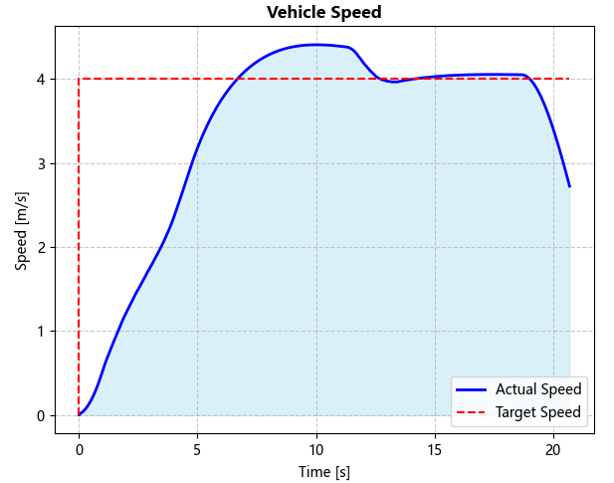
Pure Pursuit控制器
Pure Pursuit（纯跟踪）是一种常用的路径跟踪控制算法，其基本原理是：
1. 在预定路径上找到一个"前视点"（距离当前车辆位置一定"前视距离"的点）
2. 计算车辆到该前视点的弧线
3. 根据这个弧线计算所需的转向角
核心思想是车辆始终"追逐"路径上前方的一个点，就像是车辆前方有一根杆子，杆子的另一端沿着目标路径移动，车辆则跟随这个杆子运动。转向角的计算通常使用以下公式：
其中：
- δ 是转向角
- L 是车辆轴距
- α 是前视点相对于车辆朝向的角度
- Ld 是前视距离
本项目所采用的Pure Pursuit控制器还实现了速度设定功能，使用PI（比例-积分）控制器控制加速度。其中还特定了四种应该减速的特定时刻，分别是：接近终点时减速；基于路径曲率的速度调整；接近道路边界时减速；紧急情况下的速度控制；

Slide 16
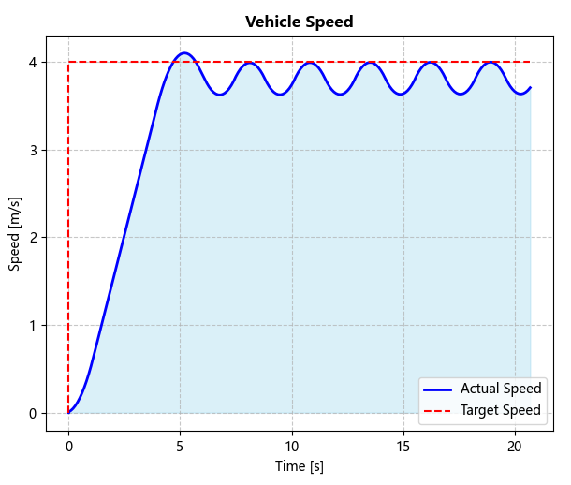
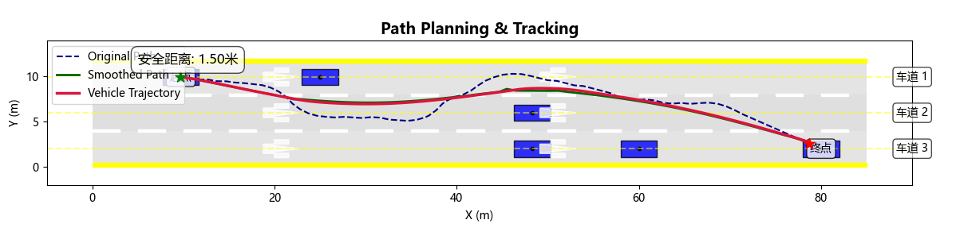
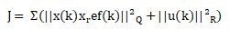
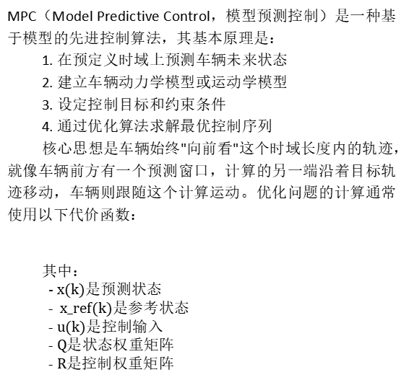
MPC控制器
MPC（Model Predictive Control，模型预测控制）是一种基于模型的先进控制算法，其基本原理是：
1. 在预定义时域上预测车辆未来状态
2. 建立车辆动力学模型或运动学模型
3. 设定控制目标和约束条件
4. 通过优化算法求解最优控制序列
核心思想是车辆始终"向前看"这个时域长度内的轨迹，就像车辆前方有一个预测窗口，计算的另一端沿着目标轨迹移动，车辆则跟随这个计算运动。优化问题的计算通常使用以下代价函数：
其中：
- x(k)是预测状态
-$x_ref(k)$是参考状态
- u(k)是控制输入
- Q是状态权重矩阵
- R是控制权重矩阵
本项目所采用的MPC控制器实现了轨迹跟踪功能，使用二次规划（QP，Quadratic Programming）控制器进行速度控制，其中还特定了四种应该测试的特定时刻，分别是：按近终点时刻，基于路径距离的速度调整，按近直道边界时高速，紧急情况下的减速控制。

Slide 17
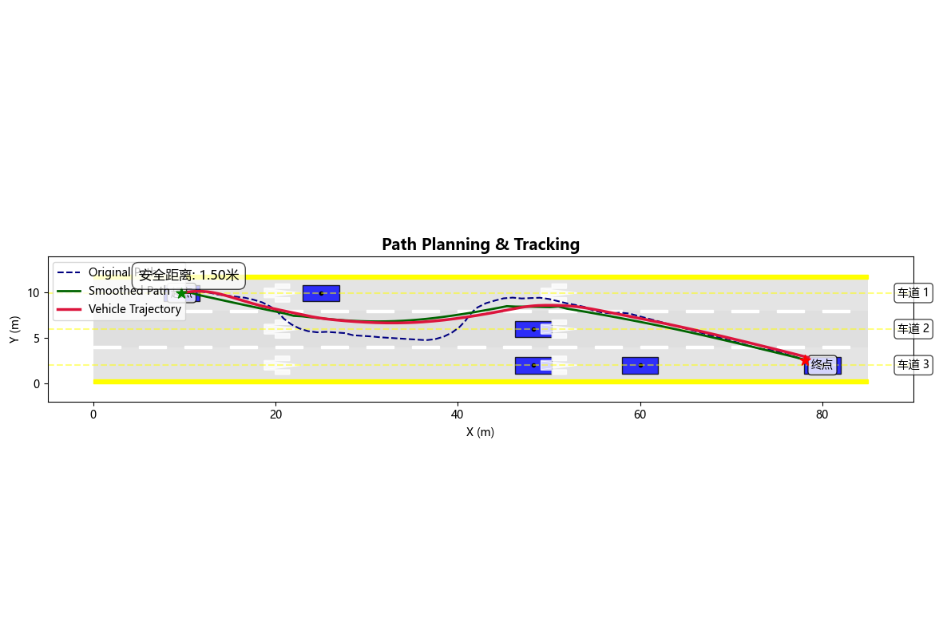
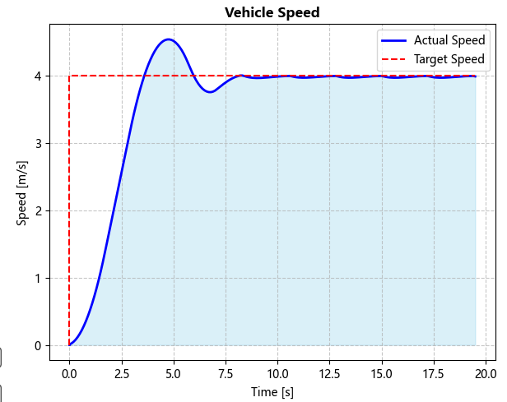
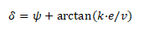
Stanley控制器
Stanley（Stanley Steering Control，斯坦利转向控制）是一种经典的路径跟踪控制算法，其基本原理是：
1. 计算车辆前轮与最近路径点的横向误差
2. 计算车辆航向角与路径切线的角度误差
3. 根据两个误差分量计算所需的转向角
4. 应用转向角限制和平滑处理
核心思想是车辆始终试图"纠正两种误差"：横向位置误差和航向角误差，就像车辆前轮有一个虚拟的"磁铁"，被吸引到最近的路径点上，车辆则跟随这个吸引力运动。转向角的计算通常使用以下公式：
其中：
- δ是转向角
- ψ是航向角误差
- k是增益参数
- e是横向误差
- v是车辆速度
本项目所采用的Stanley控制器实现了高精度轨迹跟踪功能，使用比例（P，Proportional）控制器进行横向控制，其中还特定了四种应该测试的特定时刻，分别是：低速转弯时刻，基于路径曲率的转向调整，高速直道行驶时刻，紧急避障下的转向控制。

Slide 18
04
结果演示
与分析
PART FOUR.

Slide 19
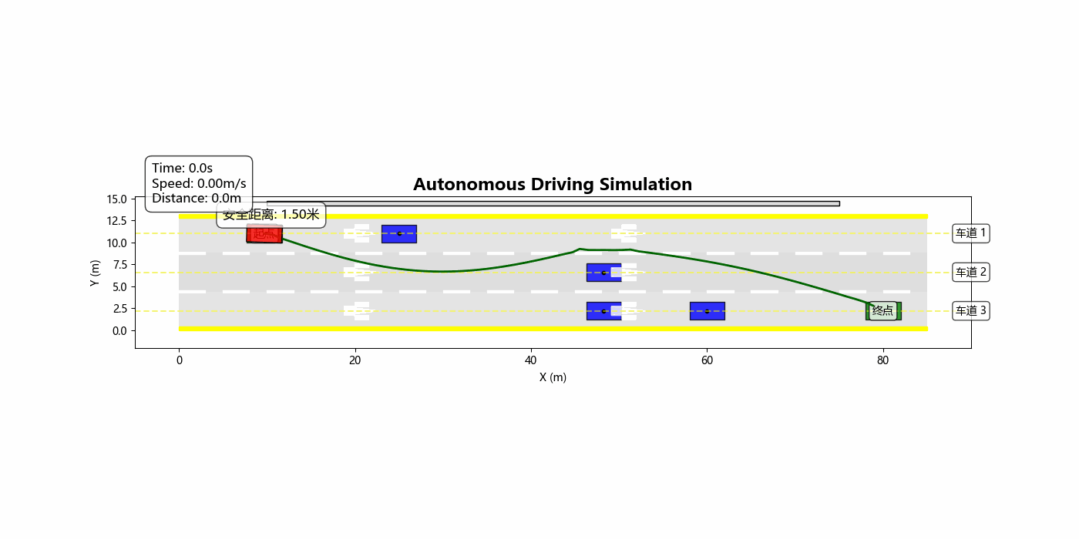
结果演示（RRT+PurePursuit）
输入文本信息
本模板涉及的文字、图形、图像、声音以及视频等多媒体元素均可编辑，替换。演示文档可以在投影仪或电脑上进行演示，亦可制作成胶片，以便用于更广泛的领域中

Slide 20
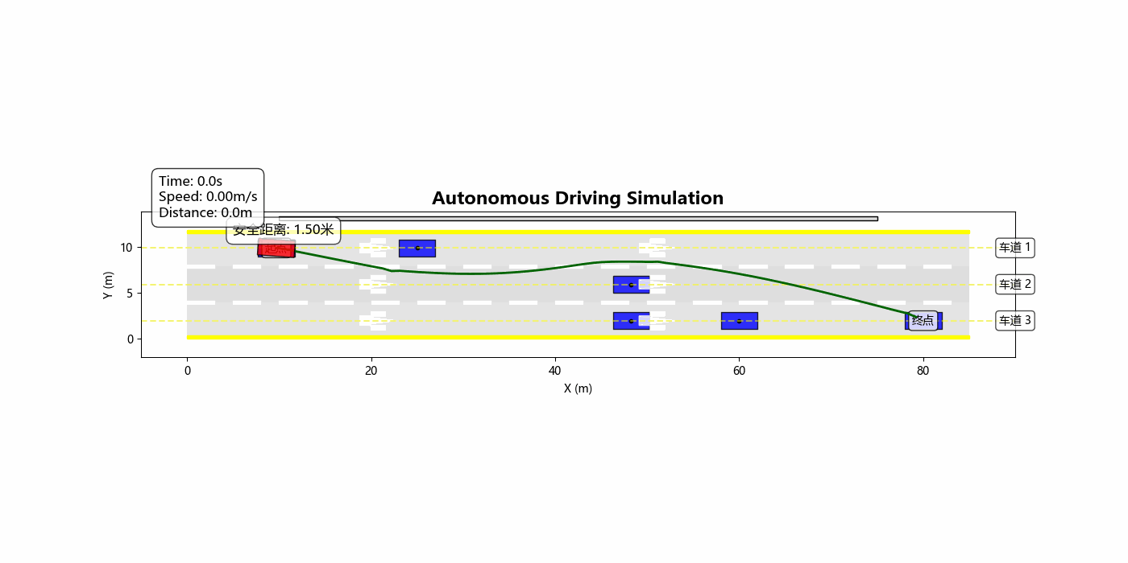
结果演示（RRT+MPC）
输入文本信息
本模板涉及的文字、图形、图像、声音以及视频等多媒体元素均可编辑，替换。演示文档可以在投影仪或电脑上进行演示，亦可制作成胶片，以便用于更广泛的领域中

Slide 21
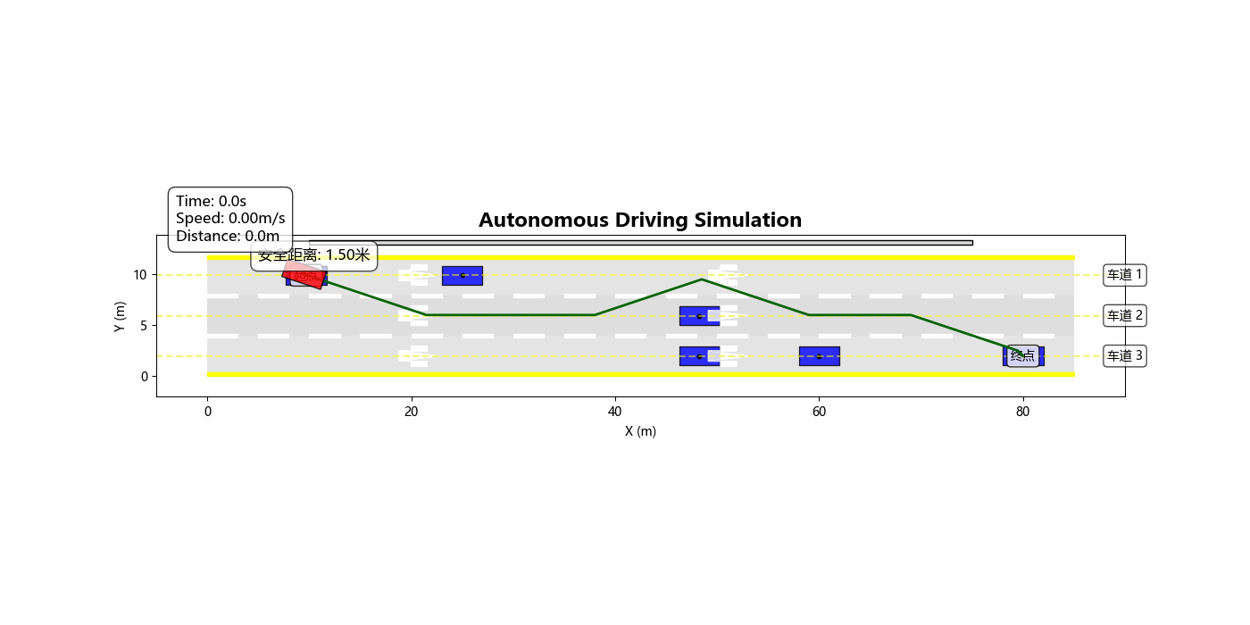
结果演示(A*+PurePursuit)
输入文本信息
本模板涉及的文字、图形、图像、声音以及视频等多媒体元素均可编辑，替换。演示文档可以在投影仪或电脑上进行演示，亦可制作成胶片，以便用于更广泛的领域中

Slide 22

结果演示(RRT*+Stanley)
输入文本信息
本模板涉及的文字、图形、图像、声音以及视频等多媒体元素均可编辑，替换。演示文档可以在投影仪或电脑上进行演示，亦可制作成胶片，以便用于更广泛的领域中

Slide 23

TONGJI
UNIVERSITY
感谢
THANKS
汇报人：陈一鸣

